Slide 1


Digitalisierung der Verwaltung am Beispiel der Bundesagentur für Arbeit
Regionaldirektion Sachsen-Anhalt-Thüringen – 19.04.2023

Slide 2



Themenherkunft
Unsere Kundenzielgruppen und –bedürfnisse haben sich geändert; unsere Dienstleistungen und Kompetenzen müssen sich dem anpassen. Unsere Vorstandsvorsitzende Frau Nahles hat beim BA-Führungskongress 2022 nach der Dekade der Digitalisierung eine Dekade der Automatisierung angekündigt.
Wir nutzen Automatisierungspotenziale sowohl in den operativen wie auch in den internen Aufgabenbereichen.
Die mit den Digitalisierungsprojekten und digitalen Transformationsprozessen einhergehenden komplexen Veränderungsprozesse gilt es professionell und konsequent zu managen.
Die Umsetzung der Digitalisierungsstrategie ist eingebettet in eine zentrale Kampagne „Online bringt weiter“ mit umfangreichen Informations- und Befähigungsangeboten für Führungskräfte und Mitarbeiterschaft auf allen Ebenen sowie unterstützenden Marketingmaßnahmen.
Workshop „Digitalisierung der Verwaltung“ an der Friedrich-Schiller-Universität Jena , 19.04.2023, © Bundesagentur für Arbeit

Slide 3
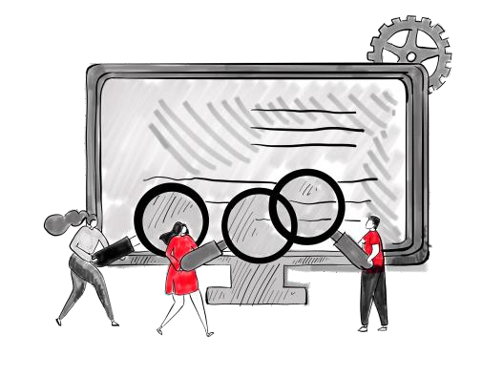

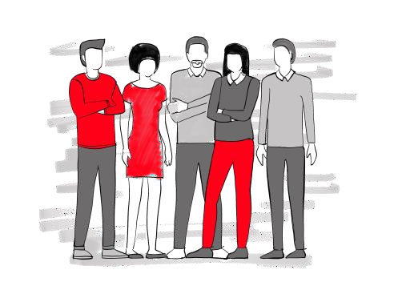


Die Strategie zur Prozessoptimierung und Automatisierung fokussiert Wertschöpfung und basiert auf Partnerschaftlichkeit
Prozessoptimierung
Verbesserung und Verschlankung von analogen Prozessen als Grundlage für
Automatisierung
Erhöhung der Organisationseffek-tivität und Effizienz bei gleichzeitiger
1
Wertschöpfung
Priorisierung von Optimierungs- und Automatisierungs- potenzialen nach fachlichen Zielbildern, geschäftspolitischer
Automatisierungen
Erhöhung der
Bedeutsamkeit, Nutzen und
+
=
+
Kundenzufriedenheit
Machbarkeit
2
Partnerschaftlichkeit
Identifikation, Optimierung und Realisierung von Automatisierungspotenzialen als gesamtorganisatorische Aufgabe
Workshop „Digitalisierung der Verwaltung“ an der Friedrich-Schiller-Universität Jena , 19.04.2023, © Bundesagentur für Arbeit

Slide 4
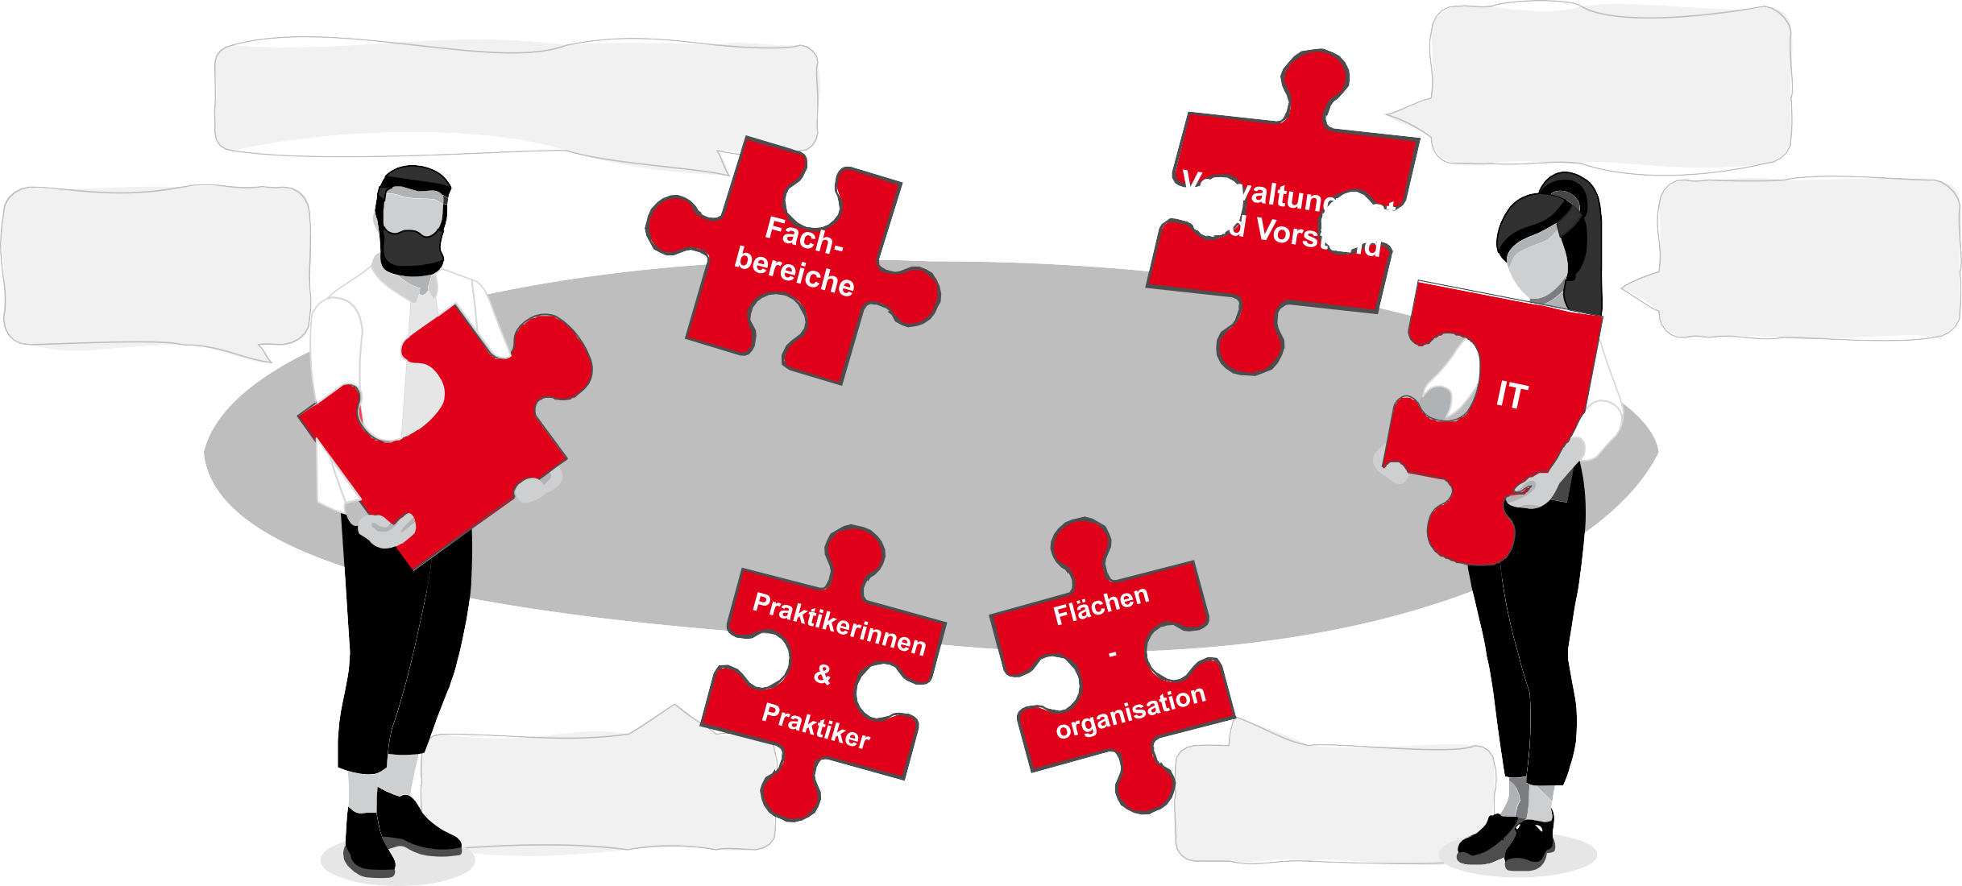
Erfolgreiche Automatisierung gelingt durch den gesamtorgani-
satorischen Schulterschluss in der BA
Iteration & Dialog: Die Zusammenarbeit umfasst alle strategischen Eckpfeiler der Strategie. Alle Beteiligten können kontinuierlich testen,
lernen und den Kurs korrigieren.
Einbringen von fachlicher Expertise zu Prozessen und Erkenntnissen aus vorherigen Projekten und vorherige Optimierung analoger Prozesse
geschäftspolitische Schwerpunkt- oder Rahmensetzung, in welchen Aufgabenfeldern vorrangig automatisiert werden soll
Einbringen von Daten und Informationen für relevante (Priorisierungs-) Kriterien
Einbringen von Expertise zu Technologien, Methoden und Systemen der BA
Gesamtorganisatorischer Schulterschluss zur Erzielung holistischer, nicht lokaler Automatisierung durch partnerschaftliche Identifikation, Priorisierung und Umsetzung von Potenzialen
POE
Einholen von Praxisimpulsen durch jeweilige Spezialistinnen und Spezialisten
Einbringen von konkreten Anwendungsfällen und Verbesserungsideen
Workshop „Digitalisierung der Verwaltung“ an der Friedrich-Schiller-Universität Jena , 19.04.2023, © Bundesagentur für Arbeit

Slide 5




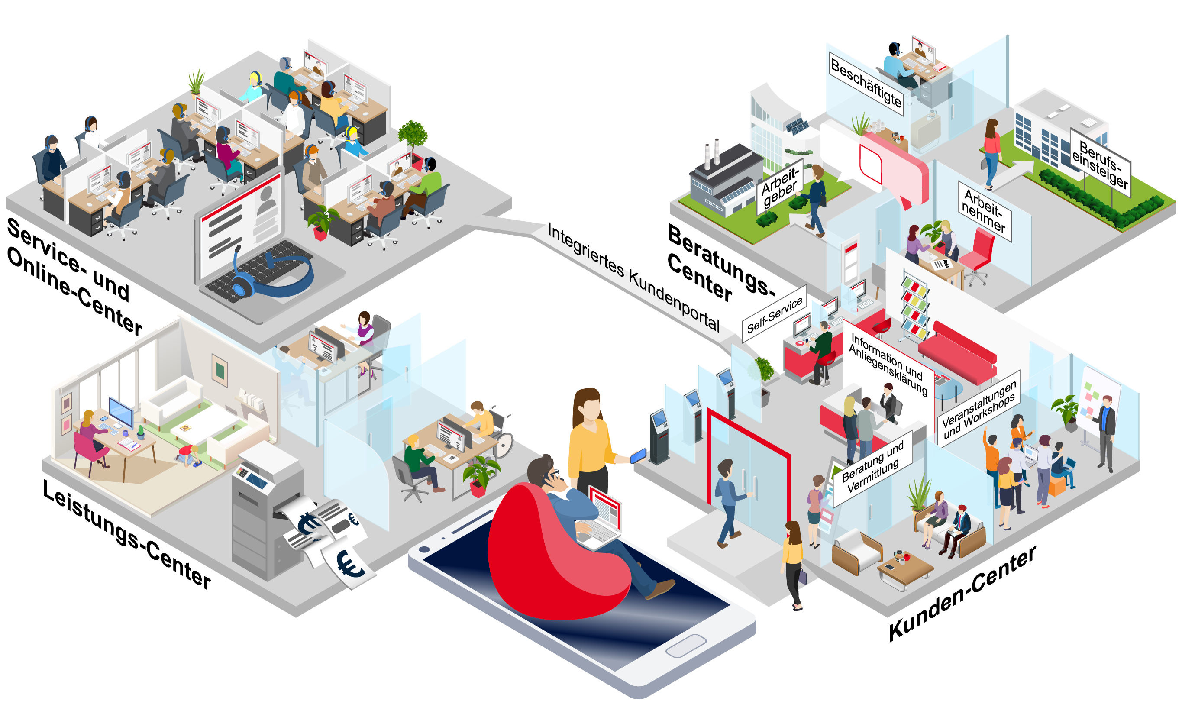

„Online bringt weiter“ und bietet Chancen für eine BA der Zukunft
Online-Kanal soll als führender Kanal für die Bearbeitung von Informations- und Leistungsanliegen ohne Beratungskontext etabliert und weiter ausgebaut werden
Freiräume für persönliche Beratung und komplexer Anliegen
Resilienz der Organisation (ortsunabhängig und flexibel)
Online-Kanal
der führende Kanal für Informations- und Leistungs-anliegen ohne Beratungskontext
Bundesagentur für Arbeit
Moderner und zeitgemäßer Dienstleister i.S. einer BA der Zukunft
Sichere Kommunikation als Alternative zur E-Mail
Weitere Automatisierungen (qualitätsgesicherte
und verarbeitungsfähige Online-Daten)
Workshop „Digitalisierung der Verwaltung“ an der Friedrich-Schiller-Universität Jena , 19.04.2023, © Bundesagentur für Arbeit

Slide 6
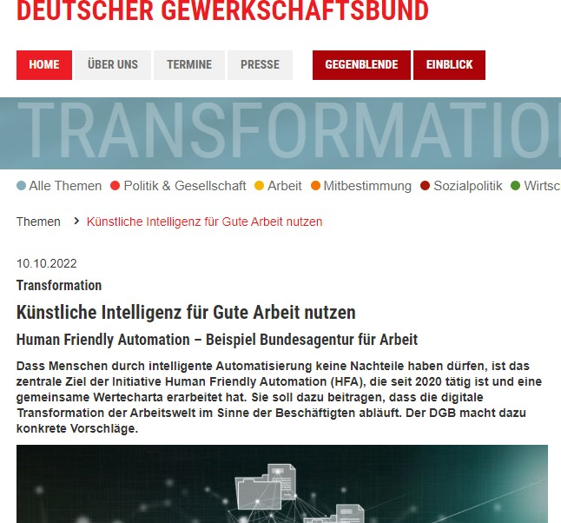

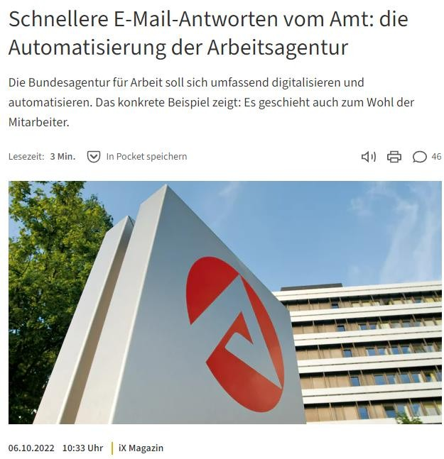
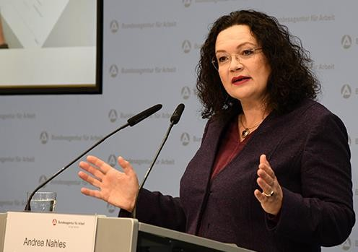
Human Friendly Automation: Die BA bekennt sich zu einer verantwortungsvollen Automatisierung
„Menschen dürfen durch Automatisierung keine Nachteile haben. Eine Werte-Charta soll der Organisationen eine Orientierung bieten, um Automatisierungsprojekte nachhaltig, fair und gemeinsam mit den Menschen umzusetzen. Auf diesem Weg müssen wir aber transparent vorgehen und unsere Kolleginnen und Kollegen gut mitnehmen. Unser Ziel ist es, MA durch digitale Anwendungen zu entlasten, damit sie z.B. mehr Zeit für die persönliche Beratung unserer Kundinnen und Kunden haben.“ Andrea Nahles, 05.10.22
Workshop „Digitalisierung der Verwaltung“ an der Friedrich-Schiller-Universität Jena , 19.04.2023, © Bundesagentur für Arbeit

Slide 7
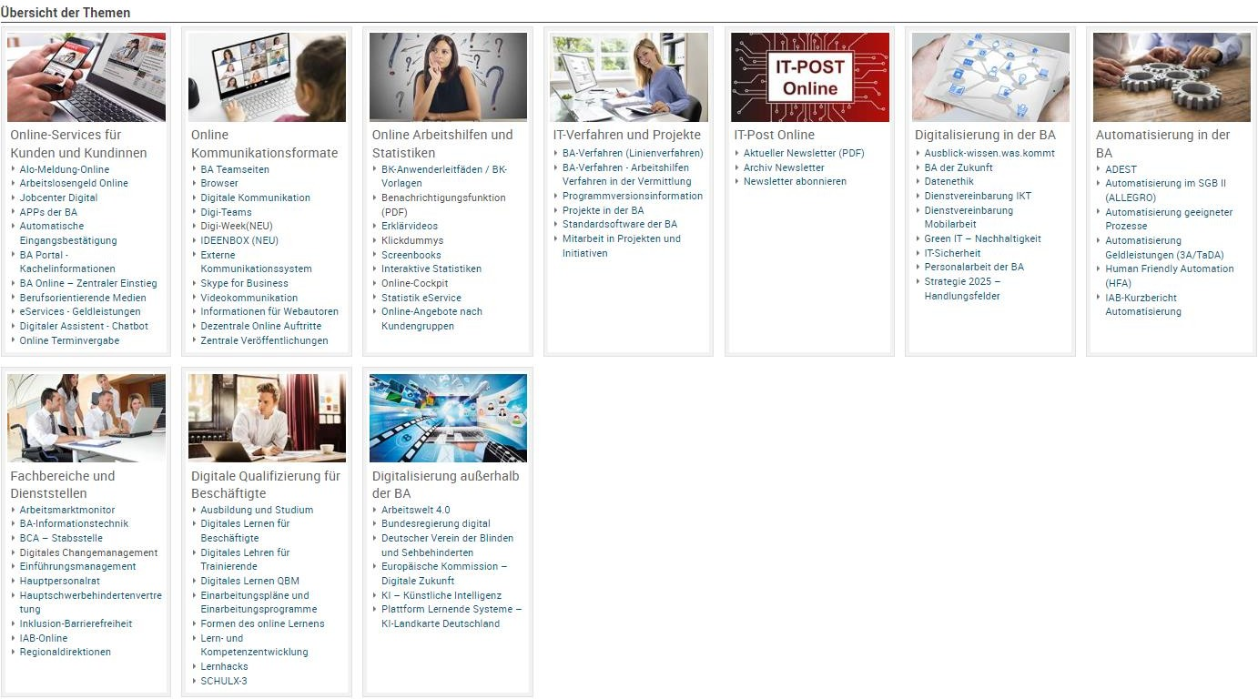
Alle Informationen sind innerhalb der Organisation für alle Ebenen zentral auf einer Intranetseite „Willkommen Digitalisierung“ eingestellt
Auf der Seite „Willkommen Digitalisierung“ sind u.a. zu finden:
Videobotschaft Frau Nahles
Unterlagen und Videomitschnitte von Veranstaltungen
FAQ zu Fragestellungen aus den Dienststellen
Workshop „Digitalisierung der Verwaltung“ an der Friedrich-Schiller-Universität Jena , 19.04.2023, © Bundesagentur für Arbeit

Slide 8
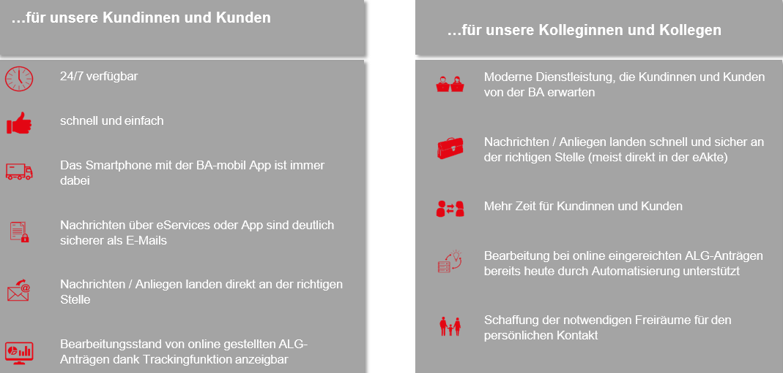
Unsere digitalen Angebote – von eServices bis App – sind zeitgemäß und bieten zahlreiche Vorteile
Workshop „Digitalisierung der Verwaltung“ an der Friedrich-Schiller-Universität Jena , 19.04.2023, © Bundesagentur für Arbeit
Seite 8

Slide 9



























Die Entwicklung unserer Online-Angebote wird aus der Bürger:innenperspektive betrieben
Persönliche Beratung
Digitale Angebote
Ich kann…
Kundenreise für Bürgerinnen und Bürger, die arbeitsuchend / arbeitslos sind
… mich informieren
… mich online melden
… selbst Termine vereinbaren
… Leistungen online beantragen
… mit beraten lassen
… mit der BA kommunizieren
… gefördert und qualifiziert werden
… nach Stellen suchen und finden
Weiterbildungs- suche
Ausbildungs-
suche
y
Gründungs- zuschuss
Videoberatung
New Plan
Online- Terminierung
Jobsuche der BA
Postfach- nachrichten
Jobsuche-
BA-mobil- App
App
FbW online
Erstattung von Reise- kosten bei Vorstellungs- gespräch im Rahmen Vermittlungsbudget
Wider- spruch online
Bewerbungsassistenz im Portal
Stellengesuch erfassen,
Vermittlungsvorschläge einsehen und Rück-
Internetauftritt der BA (Informationen, eServices, BERUFENET, BERUFECHECK,
Chatbot etc.)
Veränderungs- mitteilungen
KURSNET
meldungen geben
Sprachförderung
Aktivierungs- und
Online-Antragstellung
Arbeitslosengeld
Insolvenzgeld
Gleichstellung
Versicherungspflichtverhältnis auf Antrag
Vermittlungsgutscheinsuche
Online- Arbeitslosmeldung
AVGS für private AV
Maßnahmen bei einem Träger (MAT)
Maßnahme bei einem Arbeitgeber (MAG)
Workshop „Digitalisierung der Verwaltung“ an der Friedrich-Schiller-Universität Jena , 19.04.2023, © Bundesagentur für Arbeit
Seite 9

Slide 10
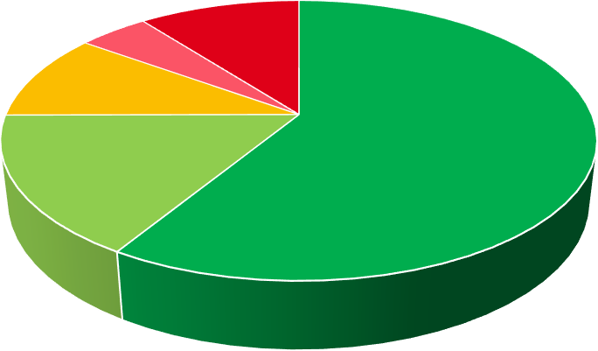
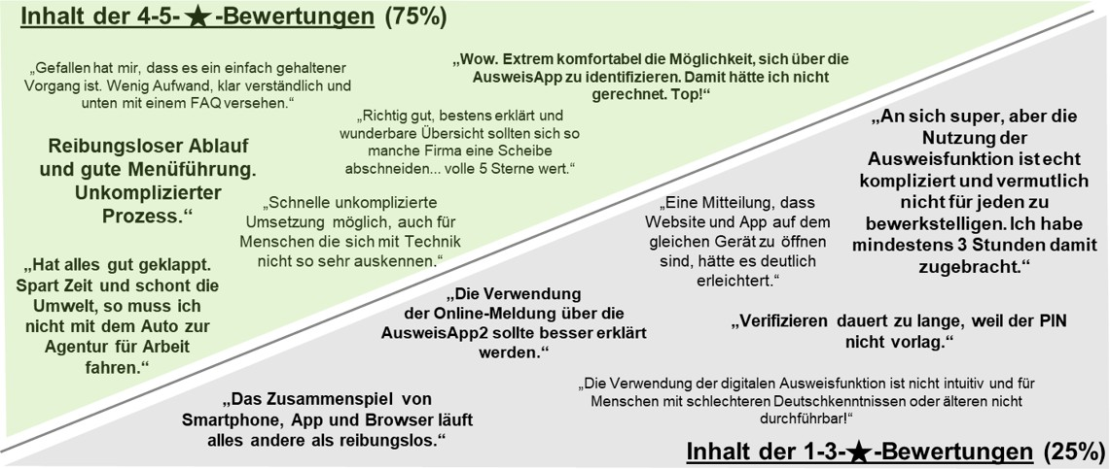

Regelmäßige Auswertungen des Kundenfeedbacks entlang der Strecken helfen bei der Weiterentwicklung
Durchschnittliche
Sternebewertung
5%
10%
10%
5 Sterne
4 Sterne
3 Sterne
2 Sterne
1 Stern
4,08 / 5
(Mittelwert der abgegebenen Sternebewertungen von 1 – 5
01.01.2022 – 31.05.2022)
16%
59%
Anzahl Feedbacks insgesamt: 28.740
Workshop „Digitalisierung der Verwaltung“ an der Friedrich-Schiller-Universität Jena , 19.04.2023, © Bundesagentur für Arbeit
Seite 10

Slide 11


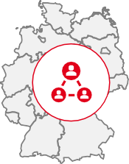



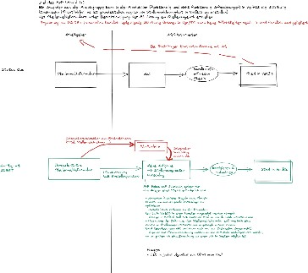
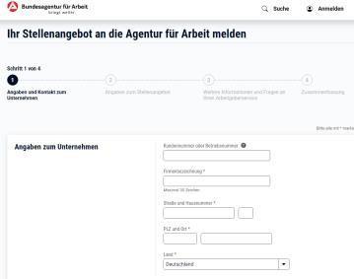

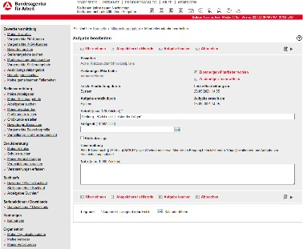
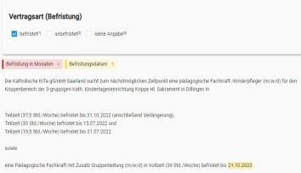
Wie beteiligen wir Anwender:innen?
Wir binden Fachexperten, Hochschule der BA Studierende und Pilotagenturen im Projekt ein
Fachexperten
Studierende
Pilotagenturen
Labeling
Konkretisierung der Fachanforderung
Test
& Feedback
Vertestung der Lösung
Anwendung der Lösung & Feedback
Erzeugung von Trainingsdaten durch Fach- Team
Konkretisierung der fachlichen Anforderungen durch Fach-Team
Vertestung der Teillösung und kontinuierliches Feedback
Testung der Funktionalität und Usability
Anwendung der Teillösung und kontinuierliches Feedback
Workshop „Digitalisierung der Verwaltung“ an der Friedrich-Schiller-Universität Jena , 19.04.2023, © Bundesagentur für Arbeit
Seite 11

Slide 12
Online-Zugangsgesetz (OZG): Die BA digitalisiert als erste Großbehörde zum Jahresende 2022 vollständig 67 Services OZG-konform
65
60
55
50
45
40
35
30
25
20
15
10
5
0
67 *
40
42
36
* 67 Leistungsobjekte wurden digitalisiert.
Die ePaymentfunktion und die Onlinebescheide der Familienkasse-LO werden nach dem 31.12.2022 live gehen.
Workshop „Digitalisierung der Verwaltung“ an der Friedrich-Schiller-Universität Jena , 19.04.2023, © Bundesagentur für Arbeit
Seite 12

Slide 13

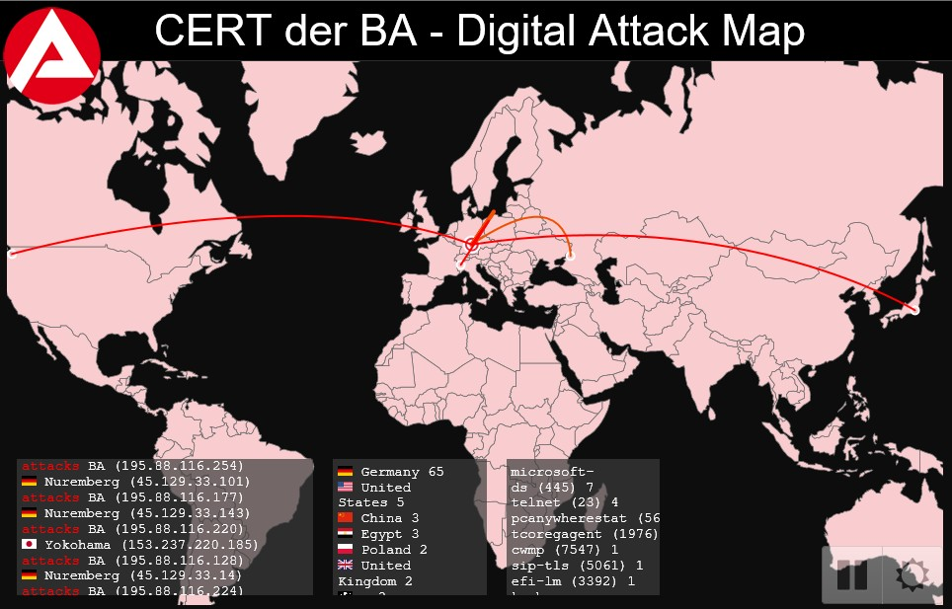
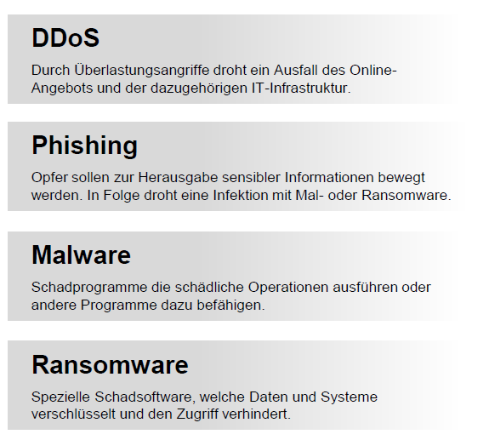
Neben den Chancen der Digitalisierung die Risiken im Blick behalten! IT-Sicherheit: Seit der Corona-Pandemie nahmen Cyberattacken auf die BA zu
Top Bedrohungen
Workshop „Digitalisierung der Verwaltung“ an der Friedrich-Schiller-Universität Jena , 19.04.2023, © Bundesagentur für Arbeit
Seite 13

Slide 14
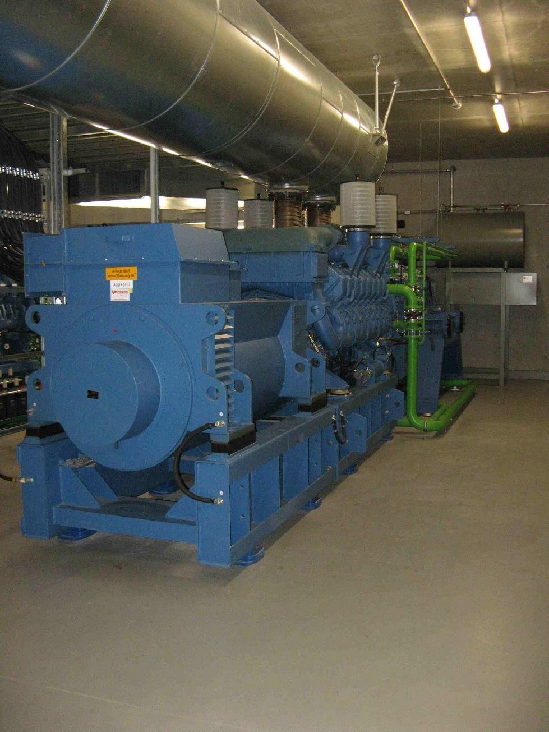
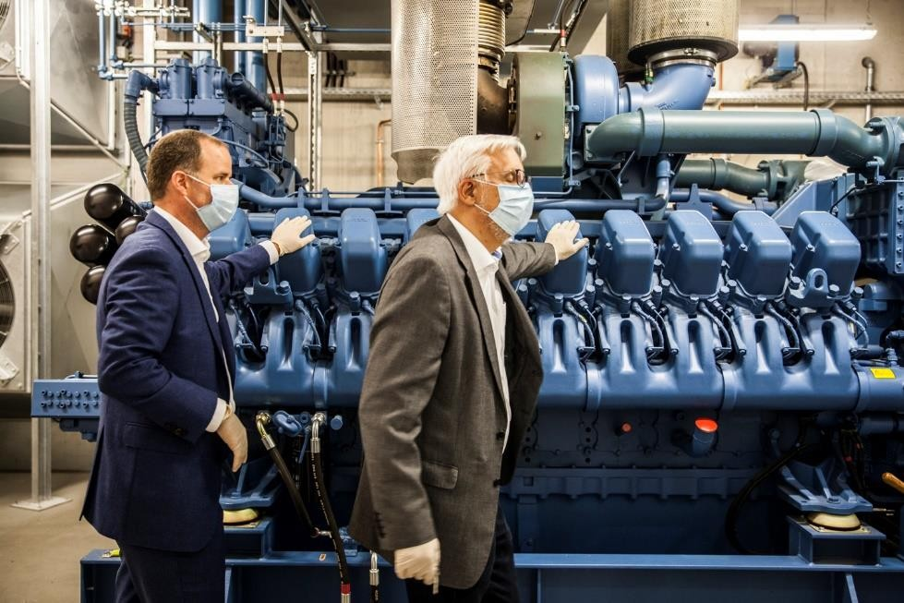
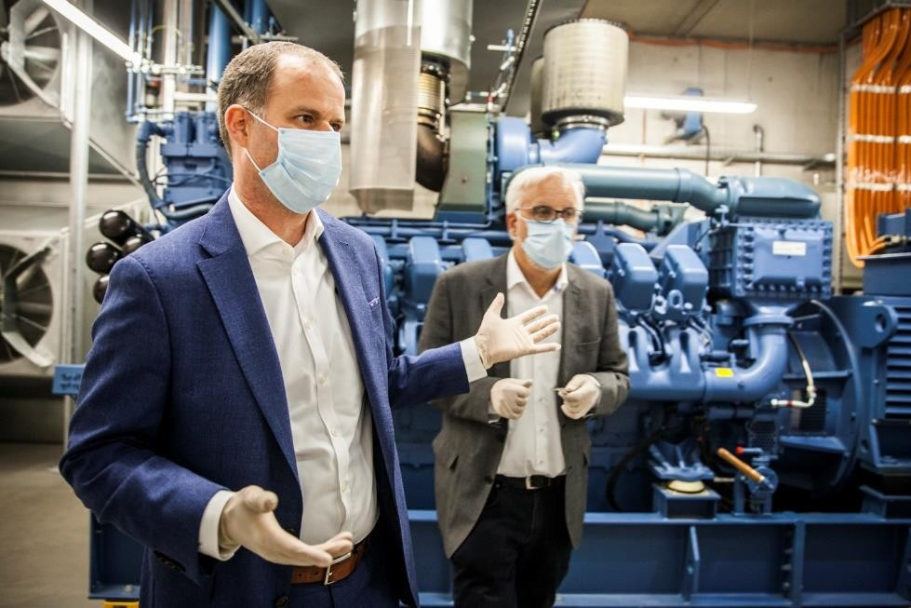
Sicherheit im Falle eines Blackouts: Schiffsdiesel im Rechenzentrum in Nürnberg
Workshop „Digitalisierung der Verwaltung“ an der Friedrich-Schiller-Universität Jena , 19.04.2023, © Bundesagentur für Arbeit
Seite 14

Slide 15
Ansprechpartnerin
Dorit Seebo
Geschäftsführerin Interner Service der Regionaldirektion Sachsen-Anhalt-Thüringen
Bundesagentur für Arbeit
Regionaldirektion Sachsen-Anhalt-Thüringen
Frau-von-Selmnitz-Straße 6
06110 Halle (Saale)
E-Mail:
sachsen-anhalt-thueringen@arbeitsagentur.de
Workshop „Digitalisierung der Verwaltung“ an der Friedrich-Schiller-Universität Jena , 19.04.2023, © Bundesagentur für Arbeit

Slide 16
BACKUP
Workshop „Digitalisierung der Verwaltung“ an der Friedrich-Schiller-Universität Jena , 19.04.2023, © Bundesagentur für Arbeit

Slide 17
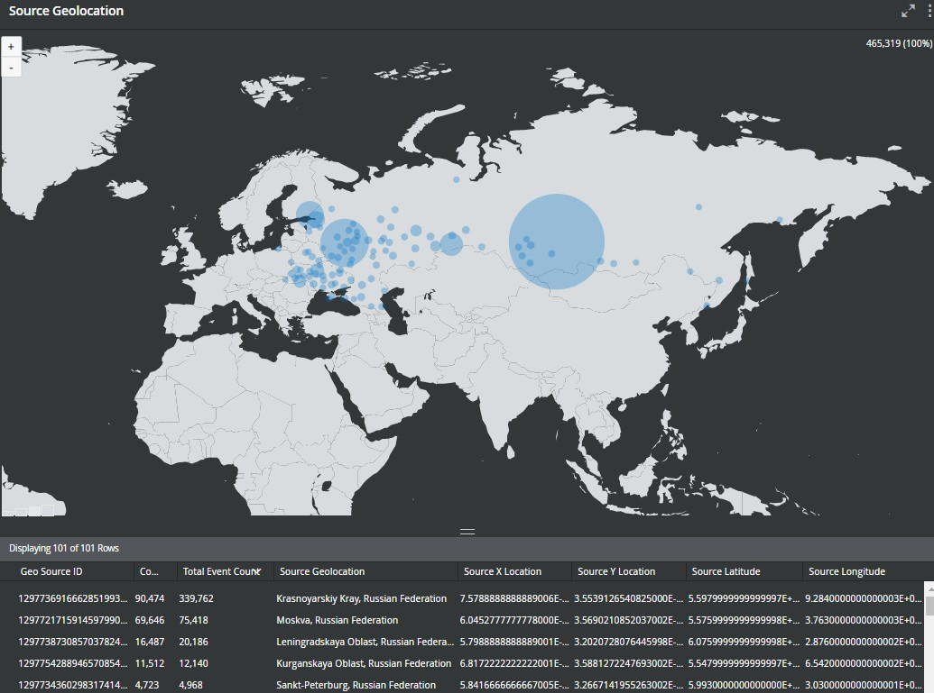
Ereignisse mit Geo-IP Bezug
(Dargestellt: Russland, Weißrussland, Ukraine)
20.11. – 27.11.2022
Üblicherweise gibt es eine hohe Anzahl von geblockten Zugriffsversuchen aus Ländern Osteuropas (siehe blaue Punkte).
Die Fallzahlen werden auf Basis von blockierten Firewall-Ereignissen generiert. Diese sind stark gestiegen.
Die Angriffsmuster sind jedoch identisch zu den bisher bekannten Attacken.
Aus diesem Grund wird das konkrete Risiko für die IT-Infrastruktur bzw. die Angriffe durch das CERT-BA auf einem gleichbleibend konstanten Niveau wahrgenommen.
Workshop „Digitalisierung der Verwaltung“ an der Friedrich-Schiller-Universität Jena , 19.04.2023, © Bundesagentur für Arbeit
Seite 17

